Slide 1
경연(經筵) 서비스 소개
2023. 03

Slide 2
목 차
1. | Why SK 경연
2. | 경연의 활용 및 서비스
3. | 경연 수행 사례
4. | 경연 수행 절차
5. | 경연 플랫폼 소개
6. | 제언

Slide 3
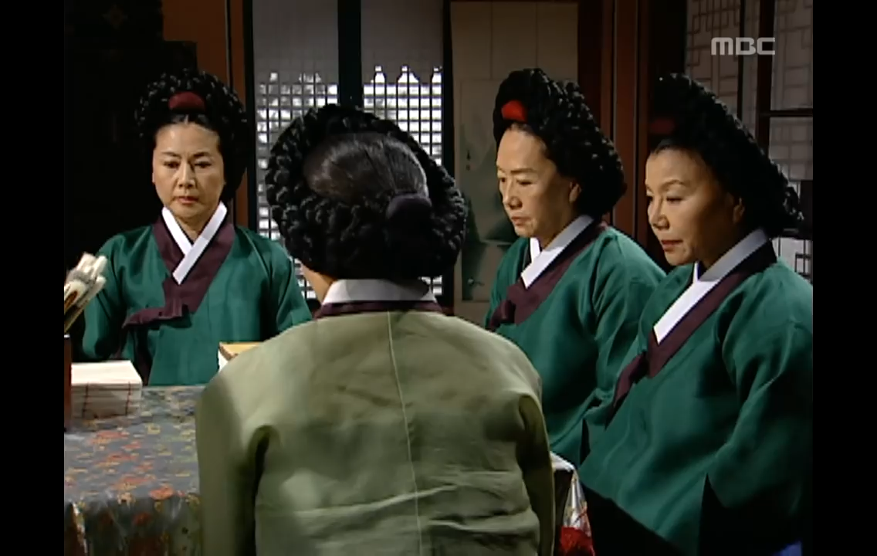
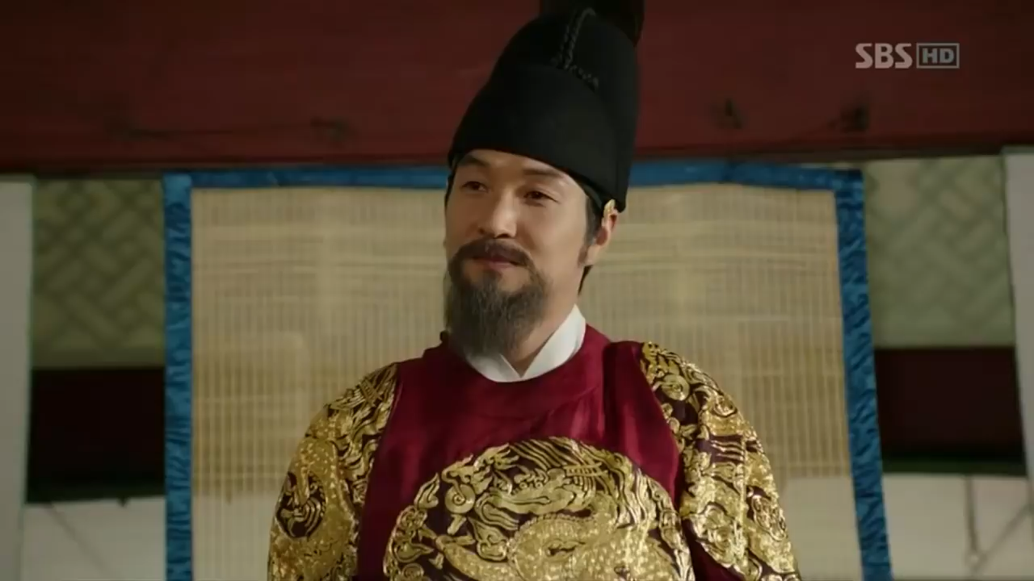
競演
經筵
VS.
(다툴 경) (펼 연)
(글 경) (대자리 연)
Notes:
1:18
3:21
7:15
1:32

Slide 4
Why SK 경연
경쟁(Competition)보다는 교육 훈련(Training) 지향
1
경연 기획~운영 前과정 전문 컨설턴트 지원
2
데이터 유출 방지 필요시 자체 데이터 분석 도구(AccuInsight⁺ Modeler) 제공
3
대회 종료 후 지식 공유의 장인 “Jam Study” 개최
4
전문가 코치와 함께하는 경연 수행 가능 → 참가자들의 기술 역량 제고
5
Data 기술 영역 외 AI, Blockchain, Cloud 기술 영역 경연 가능
6

Slide 5
경연(經筵)의 활용 및 서비스
고객의 경연 목적 및 니즈, 예산 등의 고객 상황에 맞춤화된 경연 서비스 제공
고객의 니즈 (경연의 활용 분야)
경연 제공
Crowdsourcing (→ 업무 개선 위한 아이디어 발굴 및 경연 결과물의 적용)
PoC/Pilot (→ 본 사업 추진을 위한 Tapping 및 Feasibility Test)
본 사업 결과물 비교 (→ 경연 결과물과 비교를 통해 본 사업 결과물 평가)
변화관리
사업 결과물 확산 (확산 前 경연을 통해 Feasibility Test)
01
시스템 서비스 (구축, SaaS)
DT/DX
적용 사업 (Project)
특정 고객사만을 위한 경연 시스템 제공
① 구축/설치
년 단위 License 비용 부과, 고객 위탁 시 당사 운영
② SaaS : Dedicated Landscape & Domain 제공
DT/DX 역량 육성
입문자 육성 : 이론의 정립 및 체계적 활용
중상급자 경험 확대 : 실무向 프로젝트 경험
DT/DX 역량 진단
중상급자 진단
리쿠르팅
채용 대상(후보) 역량 검증
02
전문가 서비스 (Professional Service)
HR
고객 니즈 맞춤형 경연 서비스 제공
경연 기획, 주제 발굴 등 컨설팅 영역인 전문가 서비스의 수준별 제공
단, 고객사 전용 시스템 未제공 시 경연 사이트¹⁾ 활용
기업문화
DT/DX 활용 문화 조성
홍보/마케팅
신상품, 기술력, 기업문화
1) 경연(經筵)의 퍼블릭 사이트 : http://dt-training.center

Slide 6
경연(經筵) 수행 사례
A-B-C-D 기술영역 내 다양한 경연 수행과 결과물을 통해 고객사 사업 고도화에 기여
기술 영역
수행 내용
결과 및 성과
신약 개발을 위한 화합물 독성(toxicity) 예측
광고 산업 특화 Ontology 서비스 구축
ML/DL 알고리즘 성능 강화를 위한 Ontology 서비스 구현
OTT 서비스 고객 이탈 예측
제조 공정 이물에 대한 Object Detection 검증
CCTV 보안영상 이미지 객체 탐지
통신탑 안전 이상 감지 모델 개발
반도체 공정의 Wafer 품질 개선 모델 개발
생물다양성 데이터 분석 및 아이디어 제안 경연
Prediction/Inference Modeling
Industry 특화 Ontology 모델 구현
Ontology 활용 서비스 도출
불량 이물 Image 검출 모델 고도화
서비스 이탈 고객 예측 모델
Semi-Supervised Object Detection 모델
Object Detection 모델
품질지표 예측 모델
아이디어에 따른 데이터 분석 모델링 결과
Data
(ML/DL, Ontology)
AI
(NLP)
금융사 한글 뉴스 기반 H사 주가 등락 예측
NLP 기반 Prediction 모델 고도화
Cloud
(Arch./Migration)
유통업 대상 Cloud 전환 Architecture 설계 및 Migration
K8S 기반의 Cloud Architecture 설계
사내 Cloud 기술 저변 확대
Blockchain
(DApp. 개발)
Blockchain 기반 관계사 신규 BM 발굴 위한 기술 검증
MainNet 연계 Smart Contract 및 DApp 개발 PoC → 다양한 사업 Idea 도출

Slide 7
경연(經筵) 수행 절차
1
경연 기획 및 운영
2
경연 플랫폼
3
경연 도구
경연 개요 수립
기술주제 발굴
경연 컨텐츠 생성
경연 진행(운영)
경연 종료
경연 기획 및 운영
경연 플랫폼
1
2
경연 기획 (경연 개요 수립, 기술 주제 정의, 리그 정의, 평가 지표 및 방법, 결과 제출 방법 등 기획 및 컨텐츠 자료 작성)
데이터/자료 준비 (제공 데이터에 대한 품질 검토 및 경연용 데이터로 전처리 등 가공 및 설명 자료 작성)
베이스라인 코드 및 설명 자료 작성 (코드 제공 리그 限)
경연 설명회 자료 준비 및 진행
경연 기간 문의 대응 등 운영
Jam Study 기획 및 준비/지원
경연 만족도 참여자 설문
참가 신청
경연 컨텐츠 조회 (경연/기술 주제/리그 개요, Ground Rule, 평가 지표 등)
경연 결과(물) 제출
평가 자동화 및 리더보드
참여자 커뮤니케이션 (공지사항, Q&A, 각종 알림 등)
경연 도구
3
AI 경연 도구 제공 및 기술 지원 (예 : AccuInsight⁺ modeler, VM 등)
CSP Cloud 기술 지원
Notes:
경연(經筵) 개요 수립 : 경연(經筵) 목적 등 방향성, 참여 대상 선정
- 경연(經筵) 시행의 목적 및 배경, 목표, 경영층(의사결정자) 메시지, 주요 안내 사항, 시행 일정 등에 대해 협의 필요

Slide 8
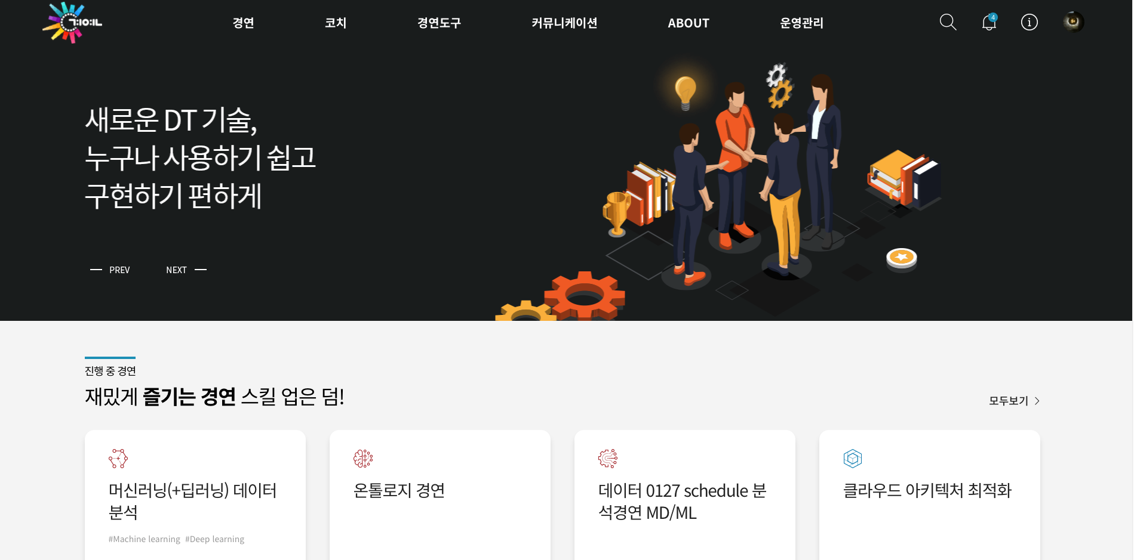
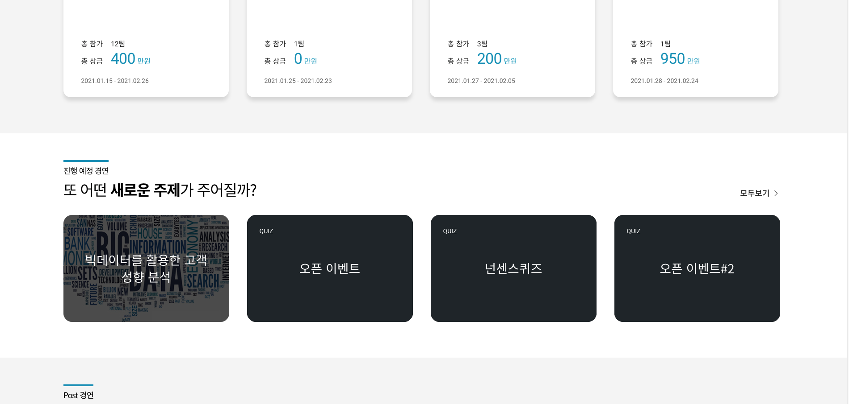
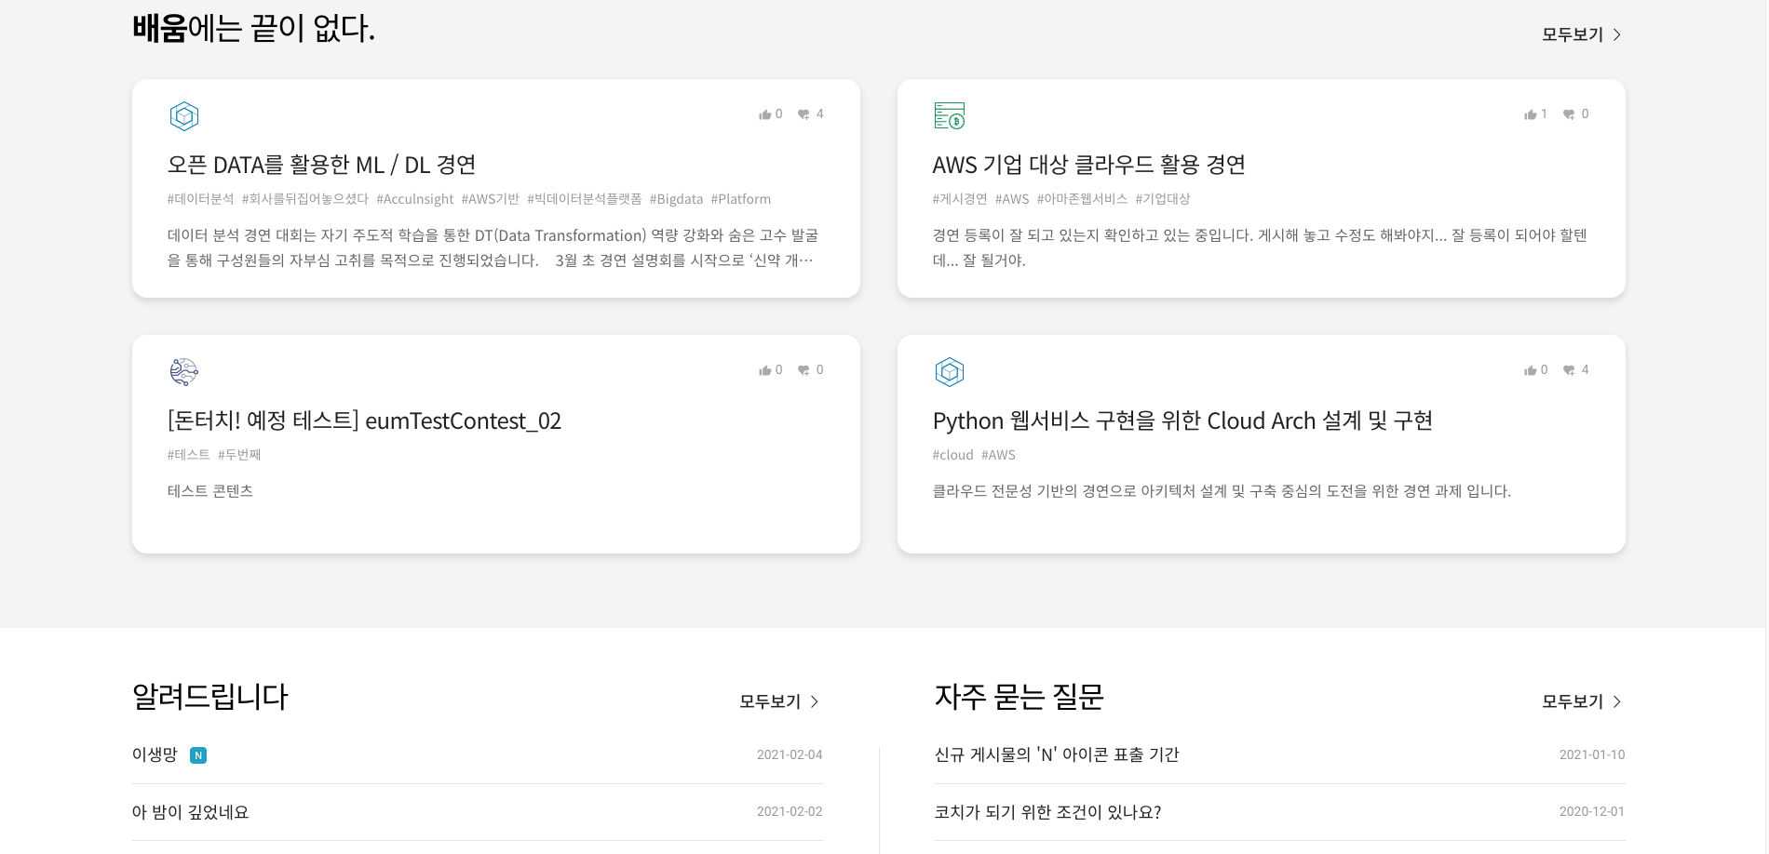
경연(經筵) 플랫폼
경연 기획부터 경연 수행, 평가 자동화, 관리 및 모니터링 등 End-to-End 경연 서비스 지원
사용자를 위한 총 12개의 필수적인 기본 구성요소를 Cloud 기반으로 구현
참여자, 코치
경연 플랫폼
운영자
DT 기술별 경연 참여 가능
코칭 서비스, 코치 활동(다이어리) 지원
POST 경연 서비스를 통한 상시 학습 가능
DT 전문 기술 노하우 공유 및 토론 가능
동시에 여러 기술 경연 진행 가능
참여자, 코치 등 인재 Pool 관리 가능
평가 자동화 등 수기 작업 최소화
경연 수행 프로세스별 각종 모니터링 가능
참여자. 코치 用 - Front Office
운영자 用 - Back Office
경연
경연 상세정보 및 관련자료
경연 관리
경연 정보/자료 및 운영 현황 관리
코치
코치 Pool 등록 및 코치 활동 내역
코치관리
코치 Pool 관리
경연 도구
경연 수행 지원 도구
평가관리
제출결과의 정량/정성 평가 관리
마이페이지
회원정보 및 활동현황 관리
회원관리
회원정보 및 활동현황 관리
커뮤니케이션
참여자, 코치, 운영자 간 소통
커뮤니케이션 관리
수행∙운영을 위한 소통관리
ABOUT
경연 및 플랫폼 소개
운영관리
플랫폼 운영 관리

Slide 9
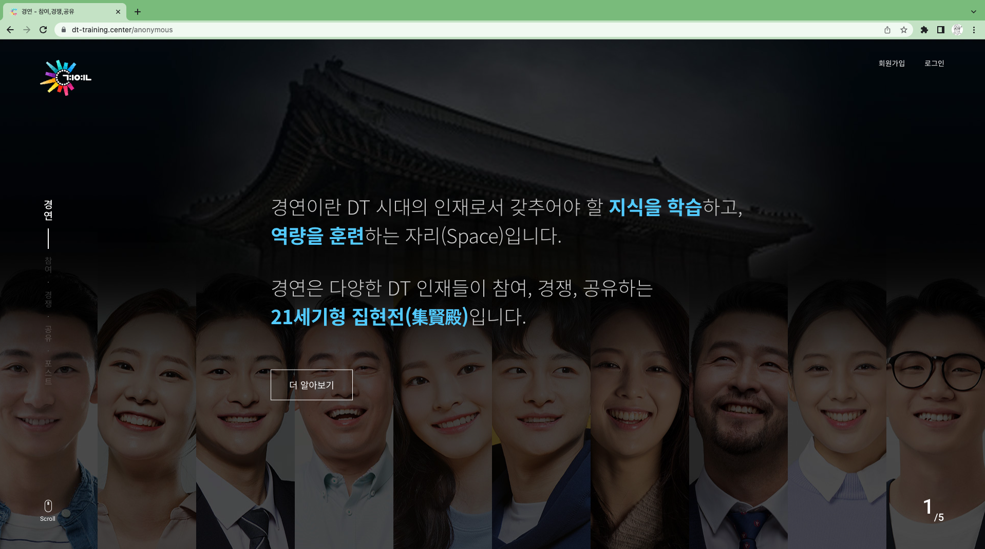
경연(經筵) 플랫폼 – 주요 화면
https://dt-training.center

Slide 10
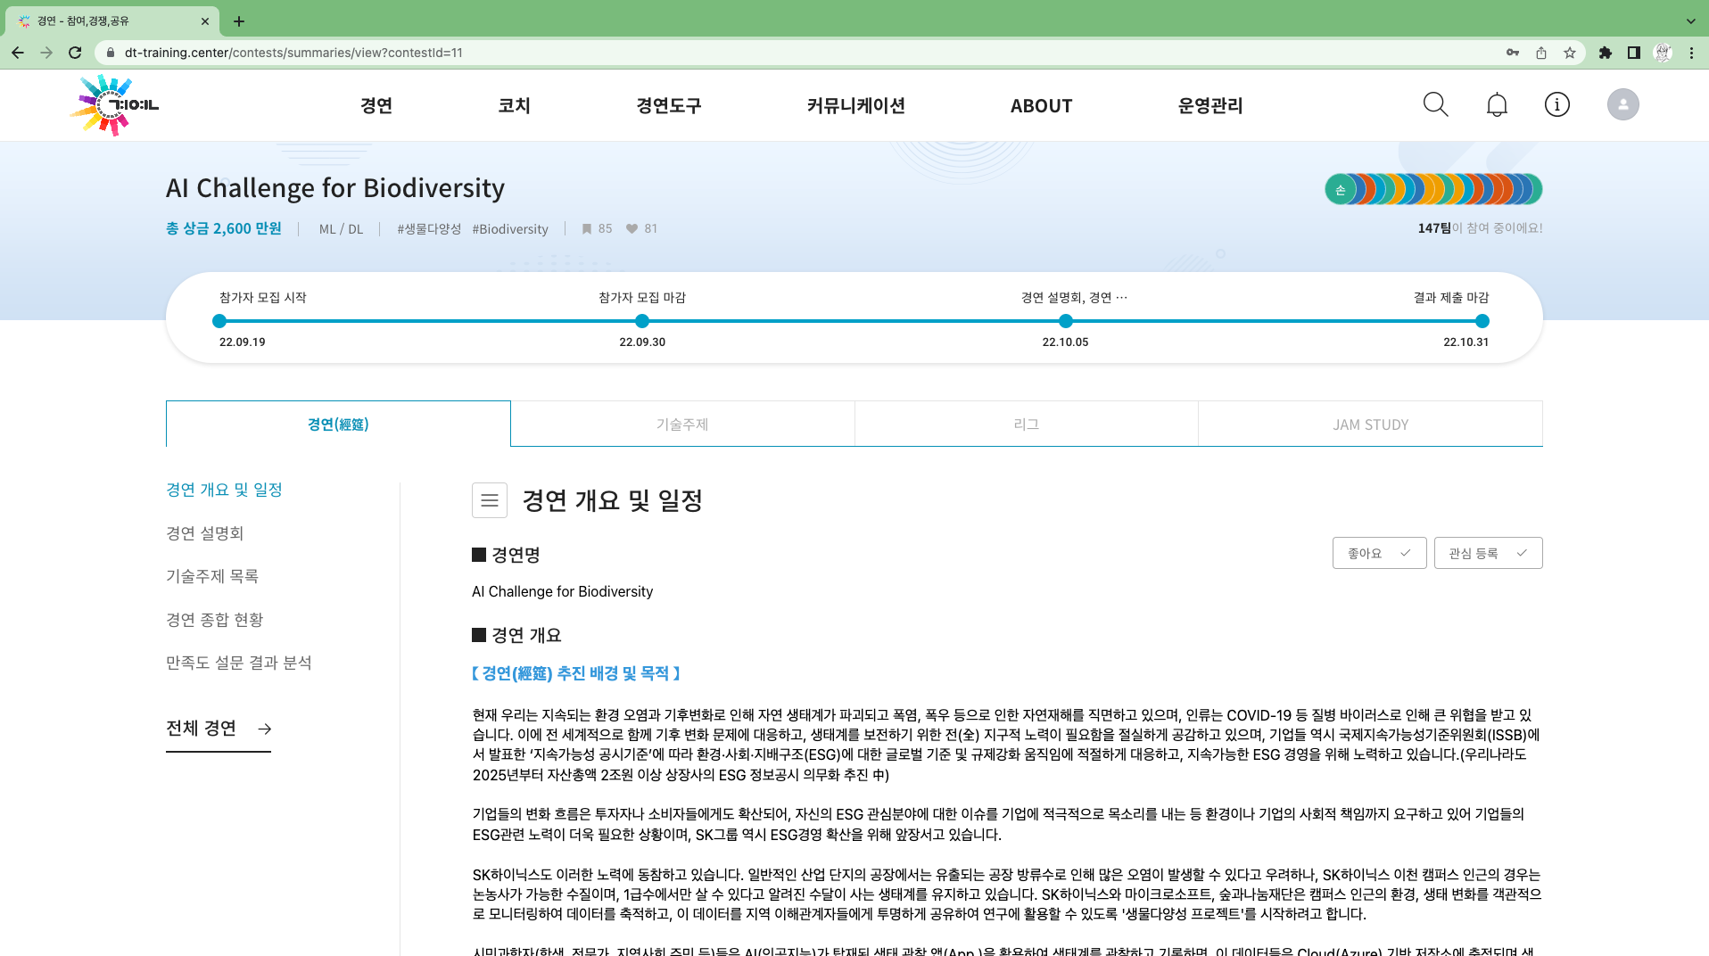
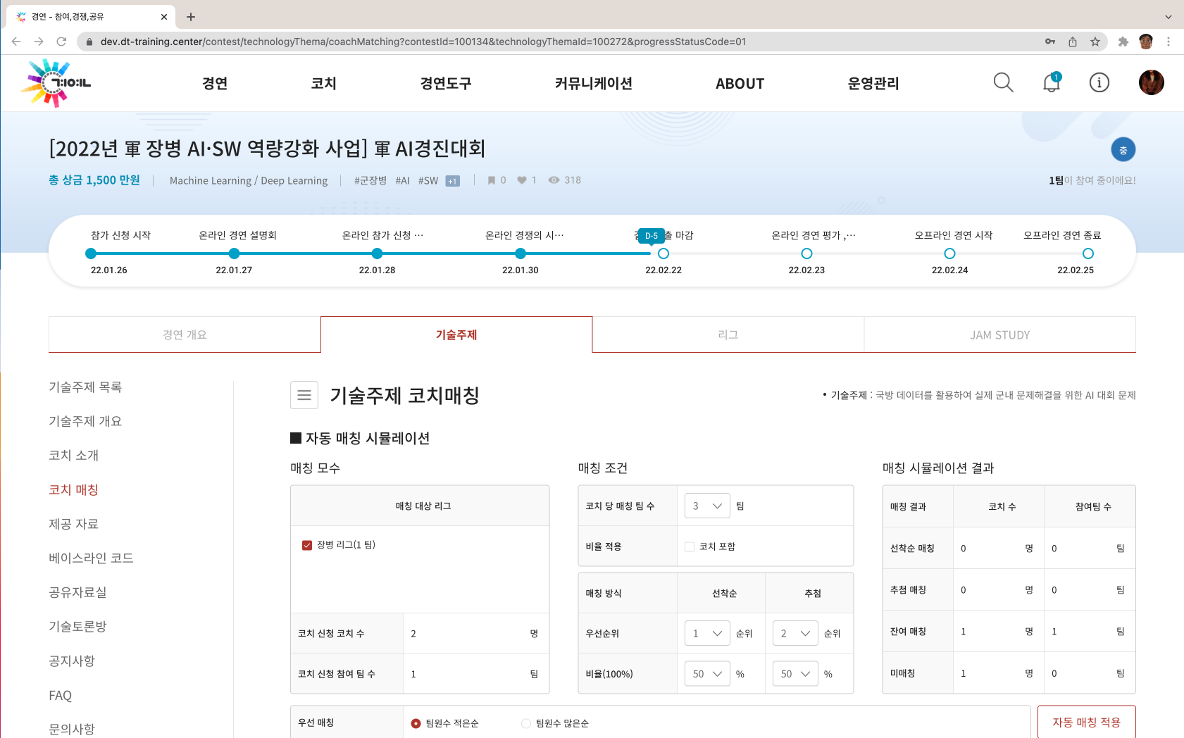
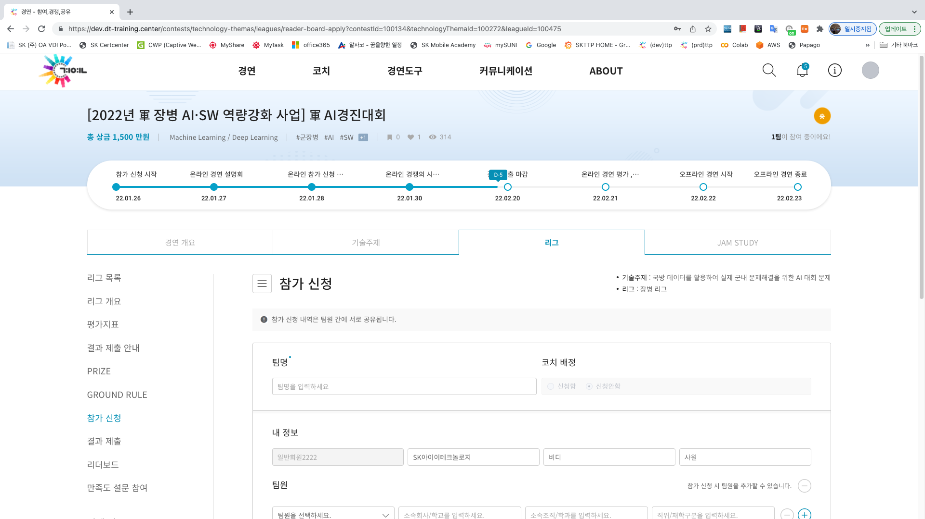
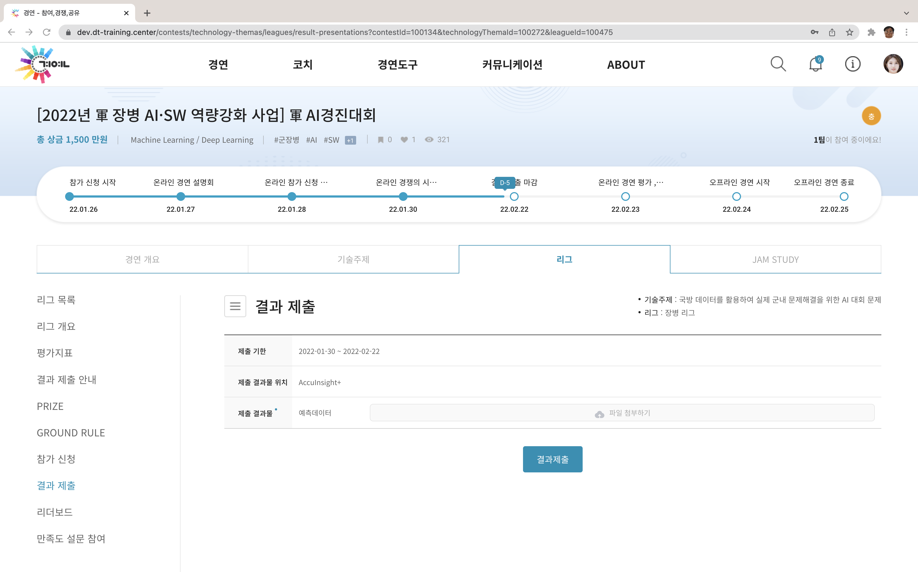
경연(經筵) 플랫폼 – 주요 화면
【 대회 개요 안내– 참여자 用 】
【 멘토 배정– 운영자 用 】
【 참가 신청– 참여자 用 】
【 결과 제출– 참여자 用 】

Slide 11
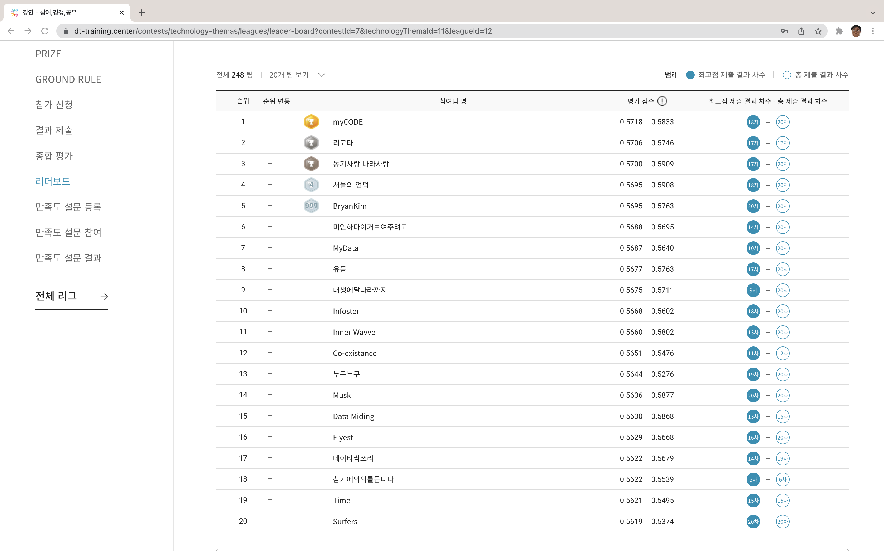
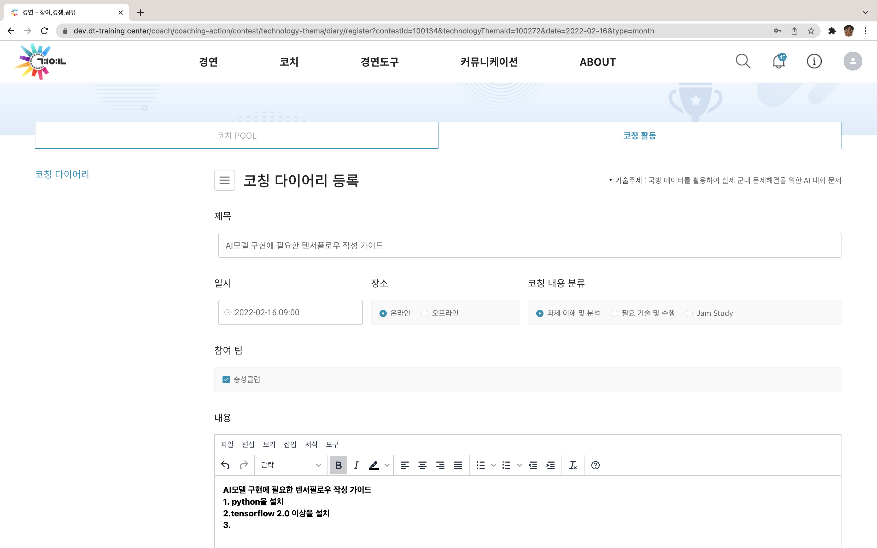
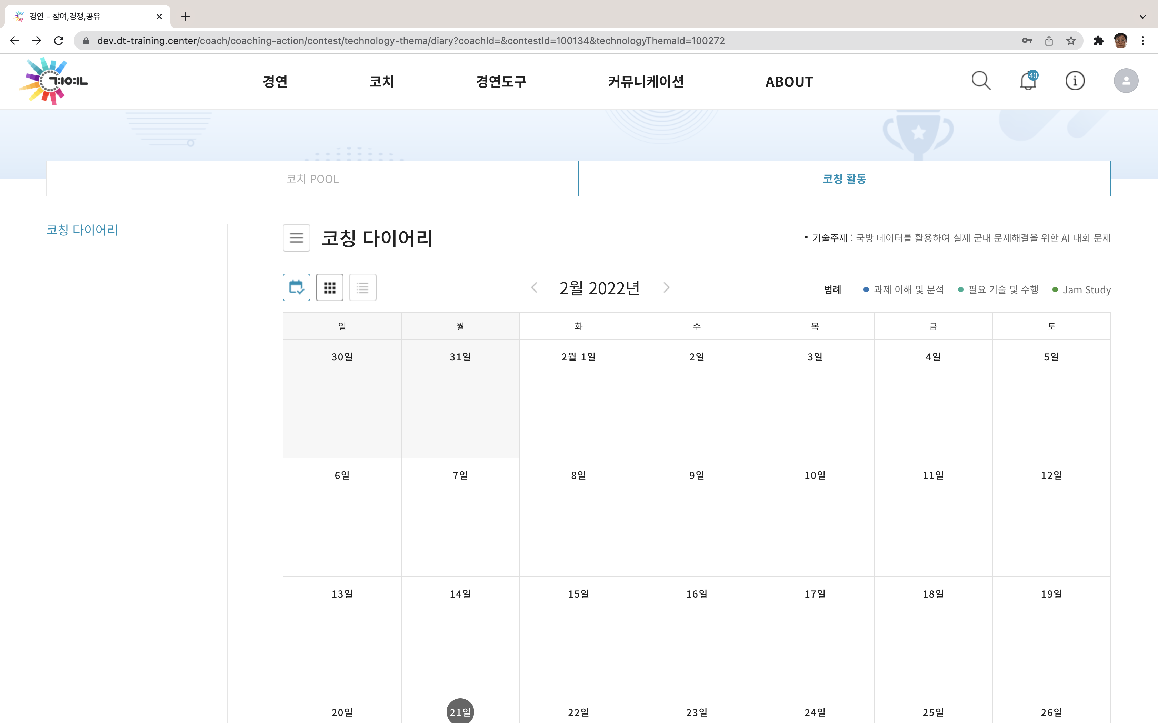
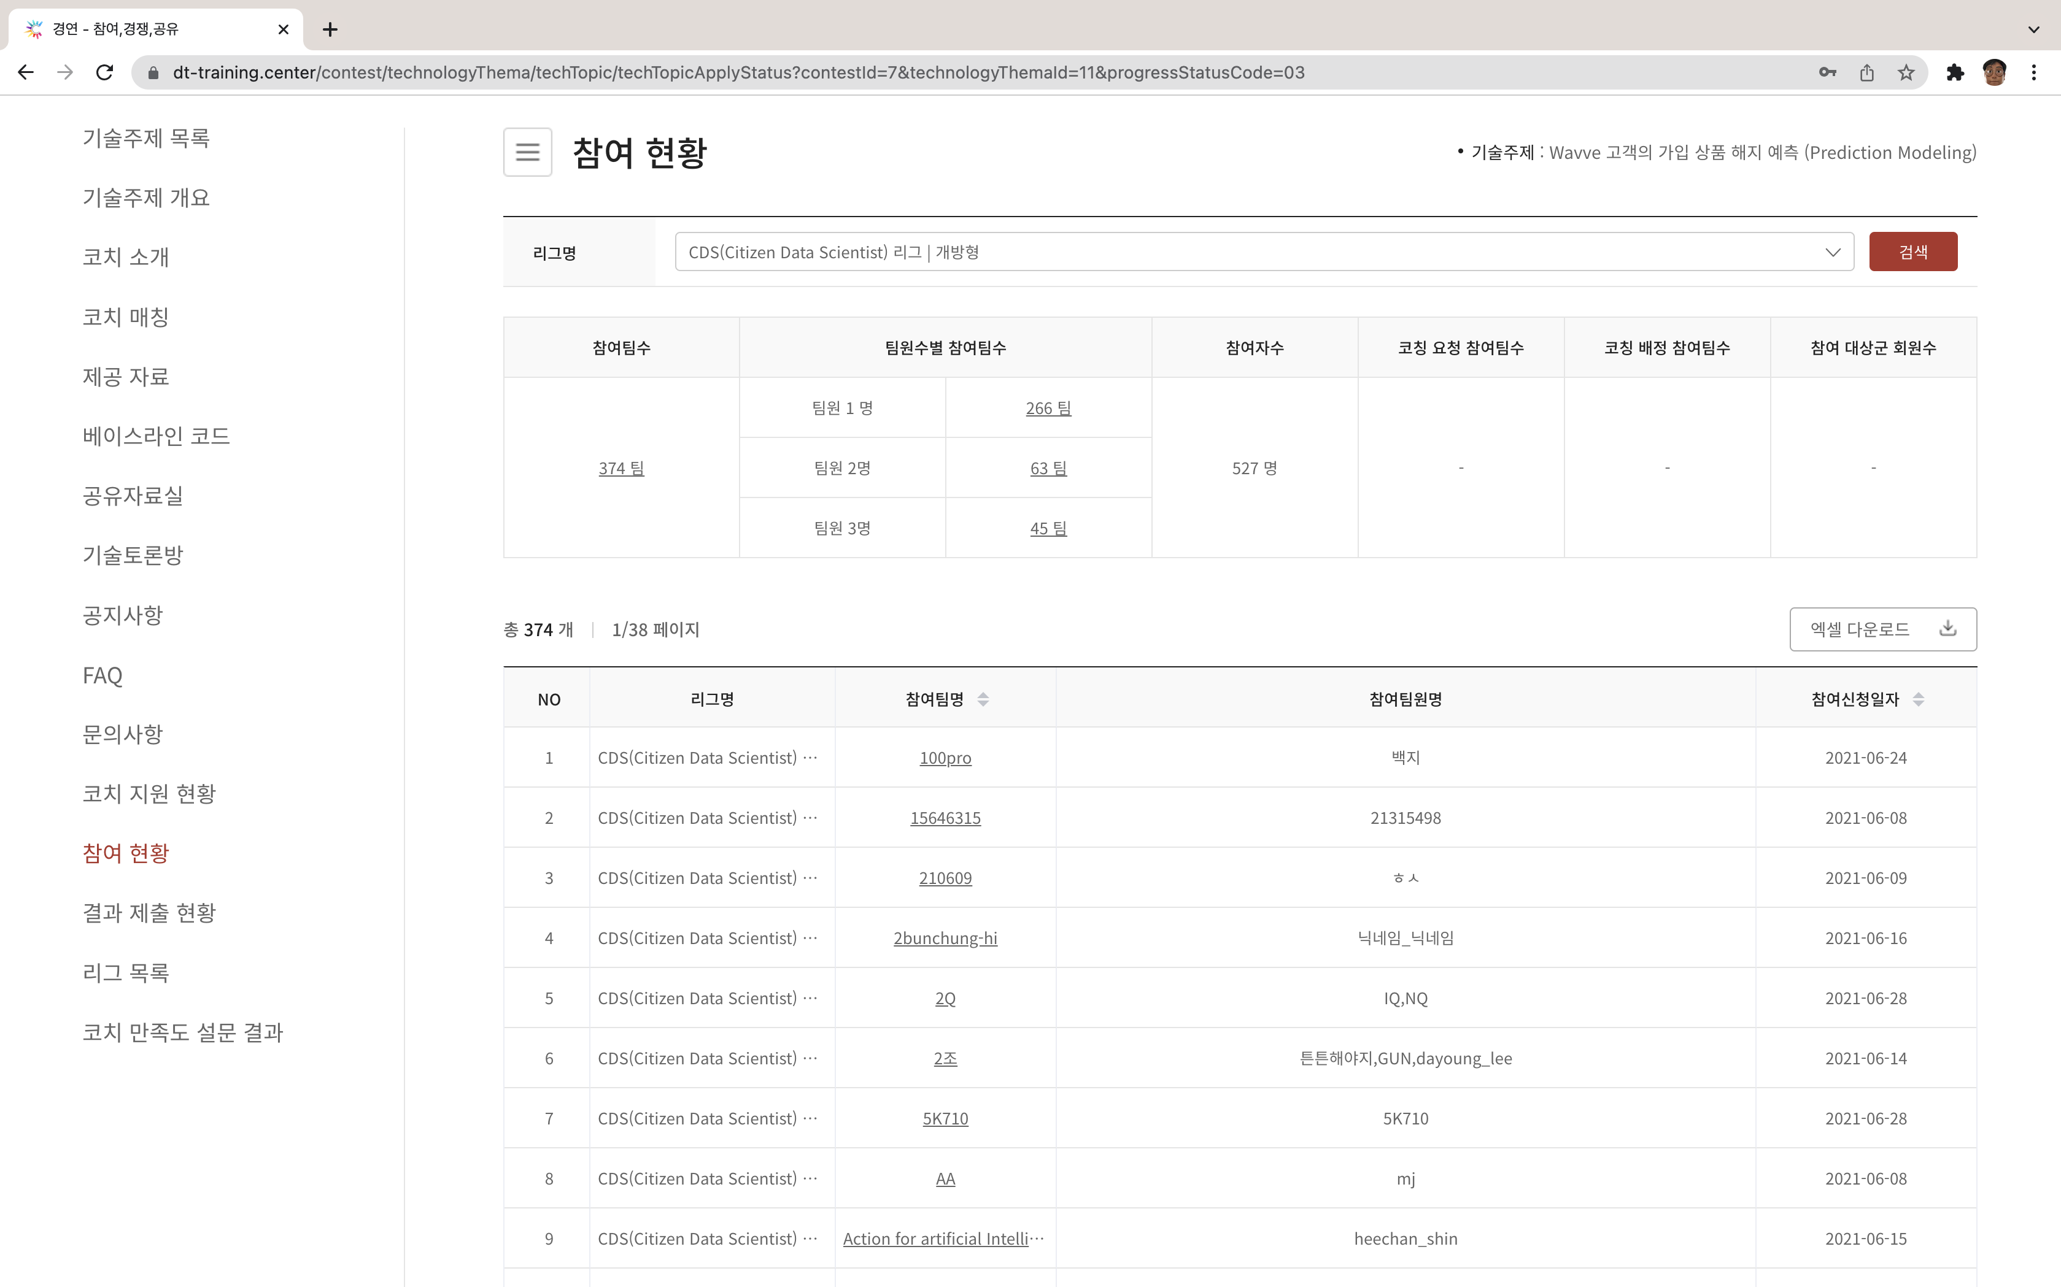
경연(經筵) 플랫폼 – 주요 화면
【 리더보드 확인– 참여자/멘토/관리자 用 】
【 코칭 다이어리–멘토 用 】
【 코칭 일정 관리 – 멘토(코치) 用 】
【 참여 현황–관리자 用 】

Slide 12



제언
現 학술 대회 수행 빈도 증대 및 수행 체계 고도화
1
교육데이터 활용 대중화를 위한 데이터 분석 및 큐레이션 경연 개최
2
교육데이터센터
플랫폼 기반 경연 서비스
교육데이터
학술 대회
2023년 전략 과제 달성
대외 인지도 증대
데이터
분석 및 큐레이션 경연
시스템 서비스
전문가 서비스
교육데이터 풍부화(data enrichment) 및 지식화
교육데이터 분석∙예측 기능 강화와 서비스 확대를 위한 결과물 배포(deployment)

Slide 13
경연 서비스를 통한 프로세스 도식화
현재 학술/활용 대회를 플랫폼 기반의 경연 서비스로 대회 담당자에게 편리성 제공 가능
대회 참가자
(연구자)
대회 일정 및 내용 확인
대회 참가 신청
연구계획서 제출 및 심사
결과물(포스터 및 연구논문) 제출
공지사항 확인
대회 문의
교육데이터(데이터셋)
신청
교육데이터
제공
플랫폼 기반
경연 서비스
대회 소식 알람
대회 문의 대응
교육데이터
사용 승인
대회 운영
오프라인 학술대회 기획안 제공
대회 담당자
경연 운영자
오프라인 학술대회
개최 및 진행
연구계획서 심사 및 논문 평가위원 요청
대회 결과물 제공
대회에 필요한 의사결정 요청

Slide 14
Q & A

